Slide 1



Lightning Talk #3
COLLEMARE LUCAS
EPITA - LRE Code LLMs
2 Juillet 2024

Slide 2
Table of contents
01
02
03
04
Page 1
Introduction
Outils
Timeline
Conclusion

Slide 3
1 - Introduction
Page 2

Slide 4




1 - Introduction
Page 3
Sujet : Recherche de duplication de code
Pour les étudiants
— Triche / Pédagogie
Propager les corrections d’erreur
— CVE / Mesure de propagation de vulnérabilité

Slide 5
2 - Outils
Page 4

Slide 6

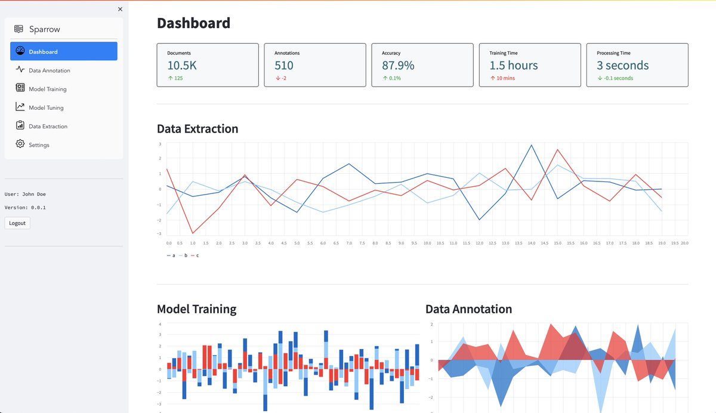
2 - Outils
Page 5
Streamlit
Création d’applications web
Simple
Interactive

Slide 7

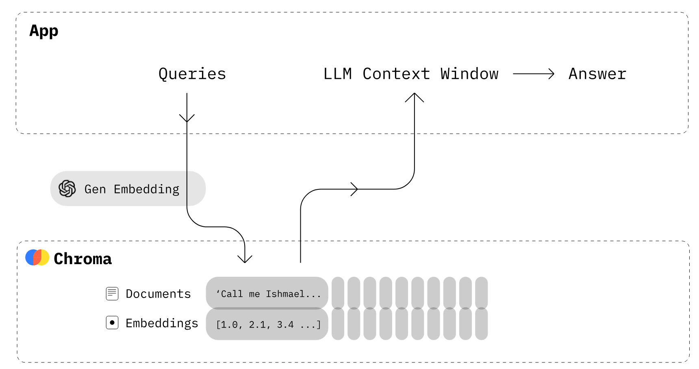
2 - Outils
Page 6
Chroma
Gestionnaire de base de données
Gestion des Embeddings
Gestion des Meta-datas
Performant

Slide 8
3 - Timeline
Page 7

Slide 9
3 - Timeline
ETAPE
ETAPE
ETAPE
ETAPE
01
02
03
04
Page 8
Quel est la définition de
“code cloné” ?

Slide 10
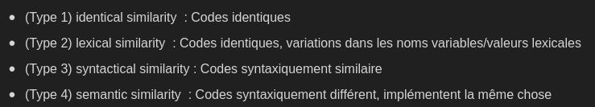
Etape 1 : Quel est la définition de “code cloné” ?
Différents types de clones :
Page 9

Slide 11
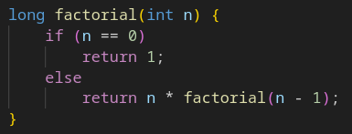
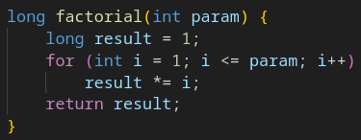
Etape 1 : Quel est la définition de “code cloné” ?
Différents types de clones :
Page 10
Référence :
Type 4 :

Slide 12
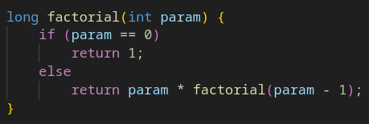
Etape 1 : Quel est la définition de “code cloné” ?
Différents types de clones :
Page 11
Référence :
Type 2 :

Slide 13
3 - Timeline
ETAPE
ETAPE
ETAPE
ETAPE
01
02
03
04
Page 13
Comment savoir que deux codes se ressemblent ?

Slide 14
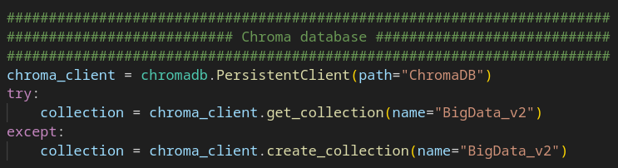
Etape 2 : Comment savoir que deux codes se ressemblent ?
1 | Creation d’une Database Chroma
Page 14

Slide 15
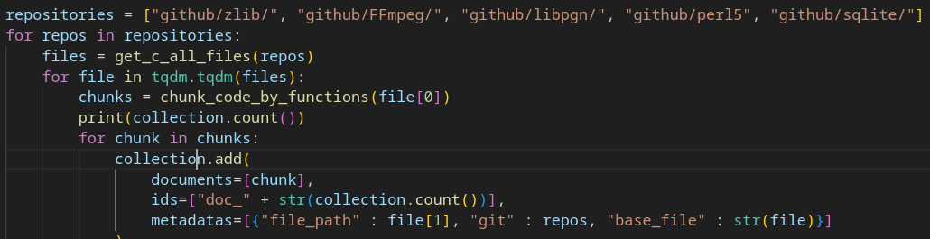
Etape 2 : Comment savoir que deux codes se ressemblent ?
1.5 | Indexer la database
Page 15

Slide 16
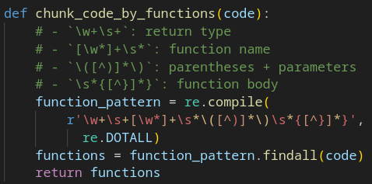
Etape 2 : Comment savoir que deux codes se ressemblent ?
1.5 | Indexer la database
Parcourir tous les repos
Convertir les fichier en str
stocker toutes les str
Chunk toutes les strings en ne gardant que les fonctions
Ajouter les chunks à la db
Page 16

Slide 17
Etape 2 : Comment savoir que deux codes se ressemblent ?
2 | Chunker notre fichier
Page 17

Slide 18

Etape 2 : Comment savoir que deux codes se ressemblent ?
3 | Lancer les requêtes à partir des chunks
Page 18

Slide 19
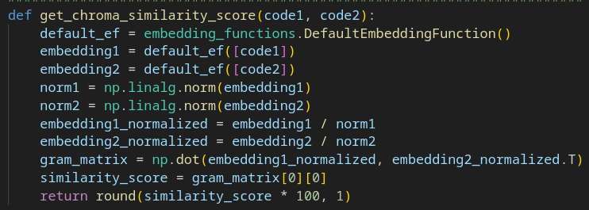
Etape 2 : Comment savoir que deux codes se ressemblent ?
4 | Comparer les chunks et Produire des Résultats
Chroma : Sentence Transformers all-MiniLM-L6-v2
Page 19

Slide 20
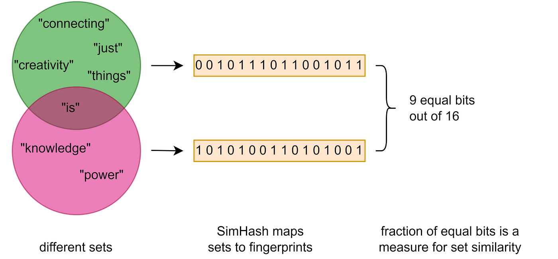
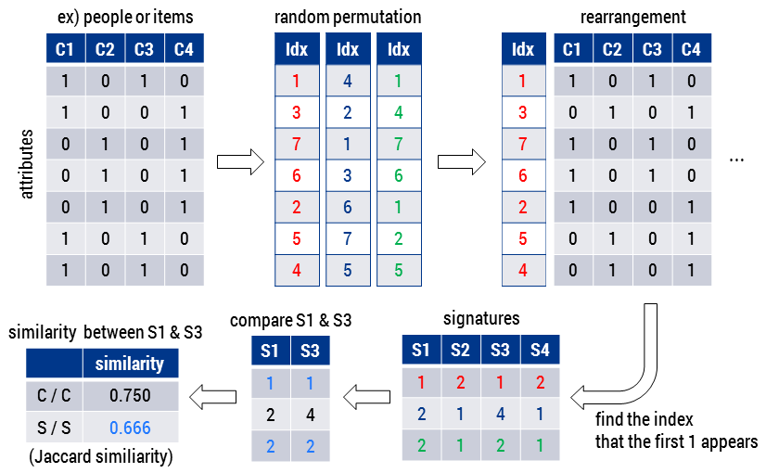
Etape 2 : Comment savoir que deux codes se ressemblent ?
4bis | Autre méthodes
Simhash :
Minhash :
Page 20

Slide 21
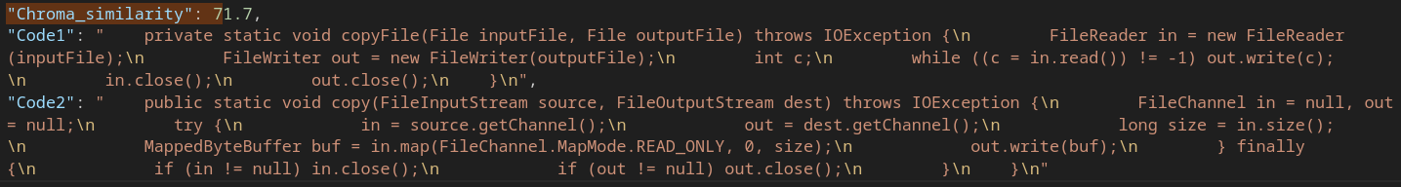
Etape 2 : Comment savoir que deux codes se ressemblent ?
5 (Fin) | Analyser les résultats
Page 20

Slide 22
3 - Timeline
ETAPE
ETAPE
ETAPE
ETAPE
01
02
03
04
Page 21
Quel est le rôle du LLM ?

Slide 23
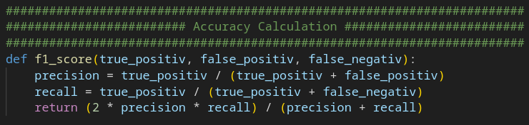
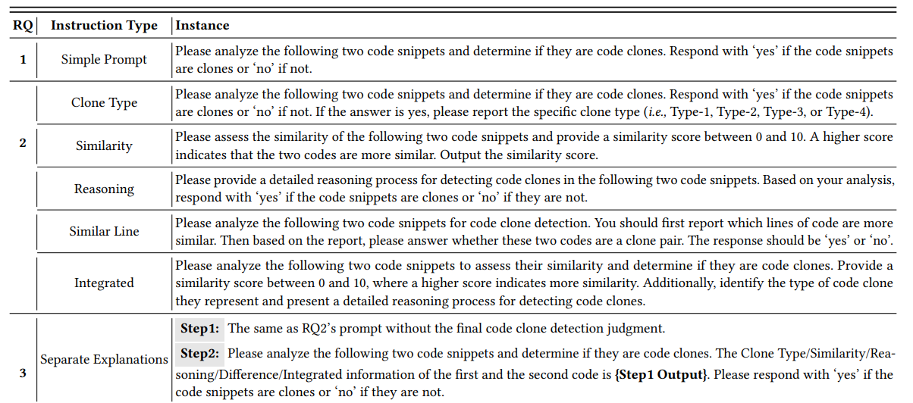
Etape 3 : Quel est le rôle du LLM ?
Page 22
Calcul d’Accuracy

Slide 24
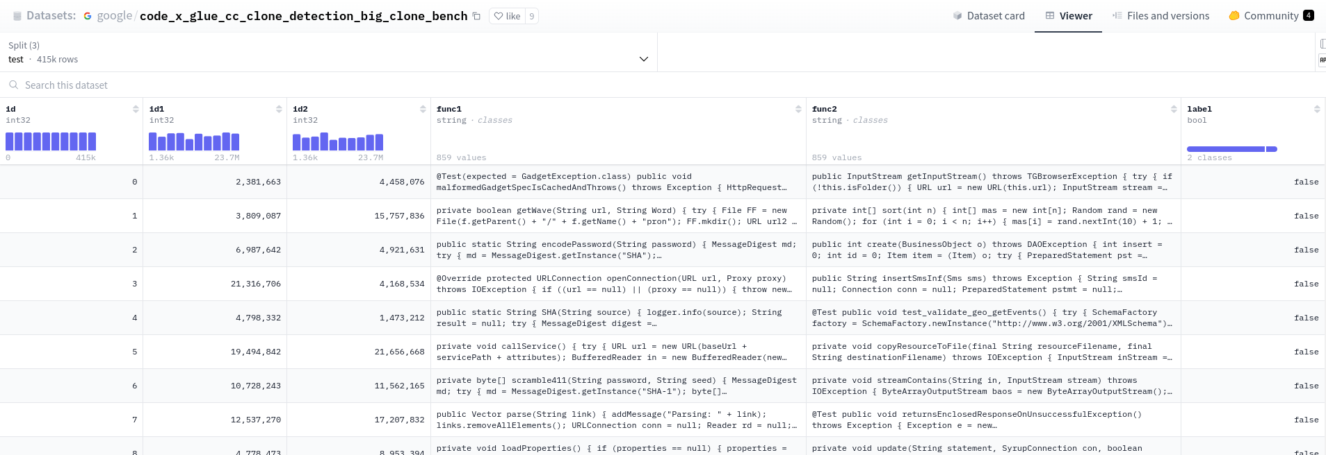
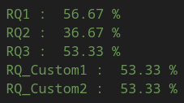
Etape 3 : Quel est le rôle du LLM ?
Page 23
Clone detection dataset BCB

Slide 25
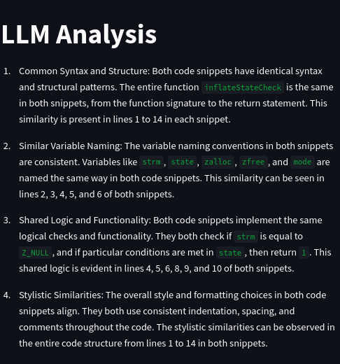
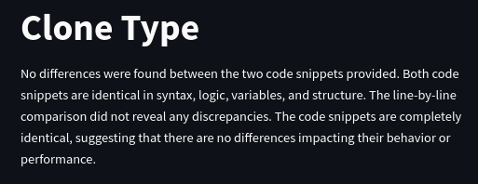
Etape 3 : Quel est le rôle du LLM ?
Page 24
Analyses plus poussées
(exemples de réponses):
Ressemblances :
Type de clone :

Slide 26
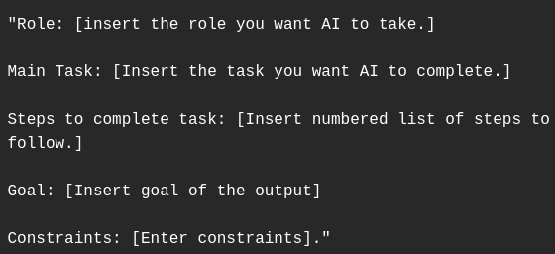
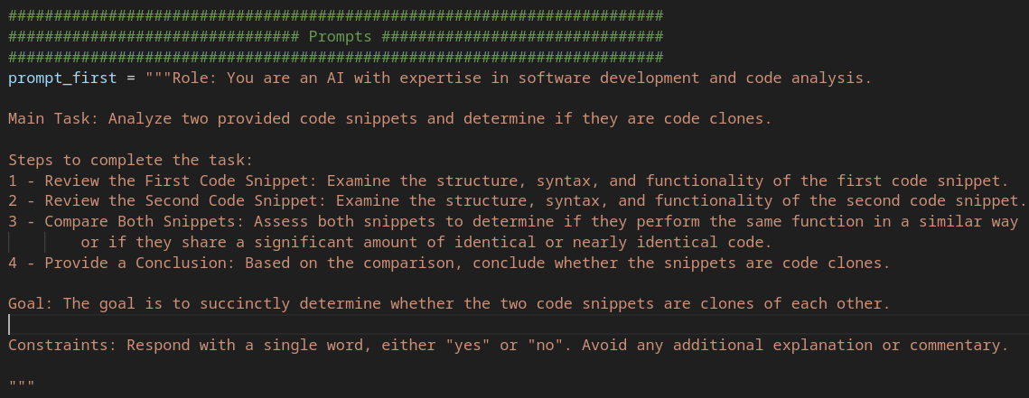
Etape 3 : Quel est le rôle du LLM ?
Page 25
Prompts Evolués
R.I.S.E.N :

Slide 27
3 - Timeline
ETAPE
ETAPE
ETAPE
ETAPE
01
02
03
04
Page 26
Comment automatiser toutes ces étapes ?

Slide 28

Etape 4 : Interface graphique et automatisation
Page 27
Interface Streamlit
# Page d'Accueil

Slide 29
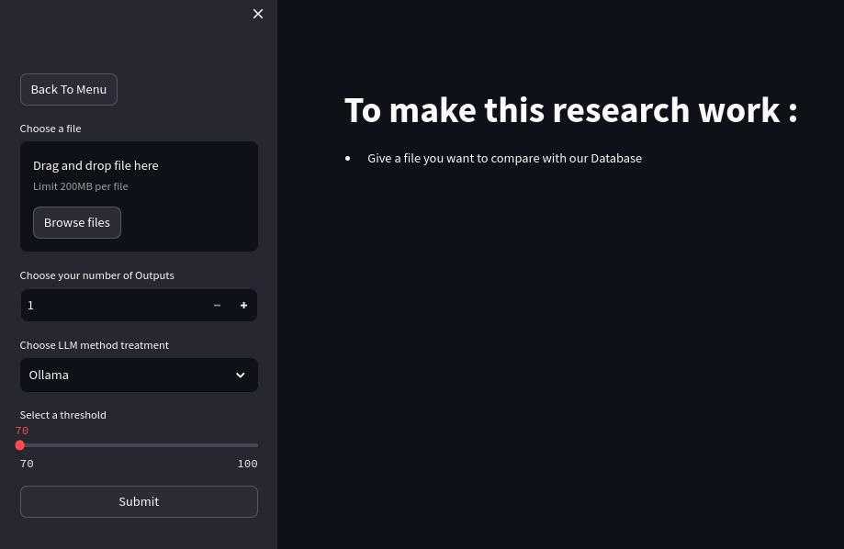
Etape 4 : Interface graphique et automatisation
Page 28
# Page Search Your Code

Slide 30
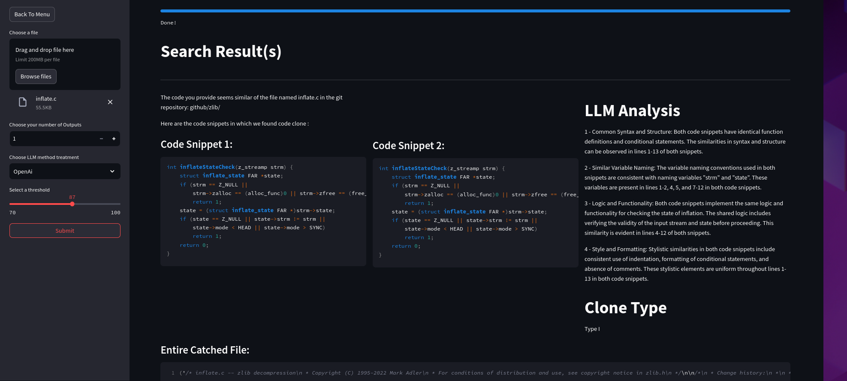
Etape 4 : Interface graphique et automatisation
Page 29
# Page Search Your Code

Slide 31
4 - Conclusion
Page 30
Le lien avec le sujet de recherche

Slide 32
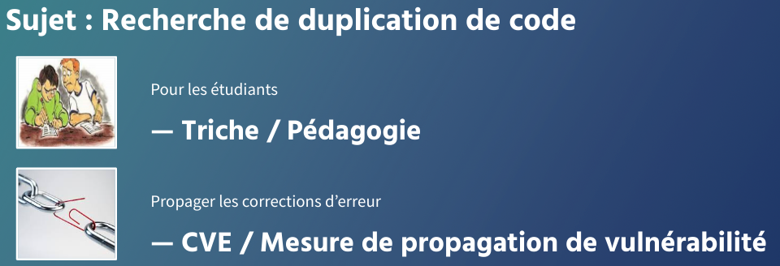


4 - Conclusion
Page 31

Slide 33


Bibliographie
Outils:
https://www.trychroma.com/
https://streamlit.io/
Images:
https://storage.canalblog.com/64/83/142677/103531508_o.jpg
https://miro.medium.com/v2/resize:fit:720/format:webp/1*tVQZfxs0sTOR94GysjXMVg.png
https://changuk.github.io/algorithm/2013/09/07/minhash.html
https://www.clinicaltrialsarena.com/comment/integrating-new-assets-a-supply-chain-perspective/
Datasets:
https://huggingface.co/datasets/google/code_x_glue_cc_clone_detection_big_clone_bench
Research Papers:
https://arxiv.org/pdf/2308.01191
This presentation template was created by Slidesgo

